Slide 1
第七章 证券价值分析
学习目标
第一节 股票价格评估
第二节 债券价格评估
第三节 投资基金价格分析
第四节 其他投资工具的价格分析
复习思考

Slide 2
学习目标
学习目标
理解股票、债券投资价值分析的目的
掌握股票红利贴现现金流模型、市盈率模型
掌握债券定价原理及模型
理解久期和凸性的含义
了解开放式基金的价格及其决定因素
了解衍生工具的内在价值评估模型

Slide 3
会计对股票价值的评估方法
（1）每股面值（Par value per share）
  定义：公司新成立时所设定的法定每股价格（The legal price per share）
  面值是名义价格（Nominal price），每张股票标明的特定面额
  作用：1）计算新公司成立时的资本总额；2）表明股东持有的股票数量。
  法律规定：股票不得低于面值发行？
  会计处理：溢价部分在股东权益项下的科目为资本公积
2

Slide 4
股票面值的作用十分有限，每股的股利与其没有直接关系，因此有面值股和无面值股。
  注意：债券的面值非常关键，是决定股息收入和返还本金的依据。
股票的面值与实际上购买股票是的市价差距很大，股票的面值与市价没有必然的联系，债券是“笼中鸟”，而股票是“笼外鸟”。

Slide 5
面值 vs.发行价格
平价发行：发行价＝面值
溢价发行：发行价>面值
折价发行：发行价<面值
设价发行：无面值股
注意：（a）事先确定的发行价格，可能不会等于实际的发行价格；（b）中国禁止折价发行，中国石化跌破发行价，并没有跌破面值，中国上市公司股票的面值统一为1元。

Slide 6
发行价格的影响因素：
（a）市场因素：是牛市还是熊市
（b）发行数量：数量大，公司原有的股票被稀释的程度大，股价低。
（c）原来股票价格：针对增发新股
（d）发行方式：配股（定向配售）给原有的股东，公司的价值没有增加，只是股份稀释，价格必然下跌。
思考：为什么新股上市会出现多个涨停板，是新股发行价格太低了吗？为什么？

Slide 7
（2）每股账面价值（ Book value per share）
每股所代表公司的股东权益，股东权益是会计意义上的概念。
例如某公司的拥有149,500,000的总资产，其中
  普通股：100,000,000
  资本公积：5,000,000
  盈余公积：30,000,000
股东权益是：135,000,000，若在外发行10,000,000股，则每股帐面价值是13.5元
账面价值不能代表公司股票的真正价值（市场价值）

Slide 8
账面价格不一定大于企业的市场价值，可能低、高或相等（在企业刚刚开业的那一瞬间）。
  例如：拥有大量房产和土地的企业其账面价值与市值差距很大。
账面价值只是一种历史公允的的价值，它仅仅代表过去的实际，而不是今天的公允价值，是一种以过去的客观而牺牲了现在的客观。

Slide 9
（3）清算价值（Liquidation Value）
将公司的资产分别出售，以出售所得的资金偿还负债后的余额。
适合公司解体时候对资产负债的估计
  企业清算并不一定是由破产引起的，比如成功企业的急流勇退，但破产一定要清算
  企业在清算前，是一个系统，清算时则被分割处理，所以清算价值是公司底价
收购（投资意义上）：清算价值vs公司市值

Slide 10
（4）重置价值（Replacement value）
重置公司各项资产的价值（成本），减去负债项目的余额。
重置价值基本上代表公司的市值，尤其在通胀期。它与市值的差异？
  重值价值不可能低于市值。为什么？
若低于市价，则投资者可以重复复制该公司，再以市价出售，这种行为将降低（类似）公司的市价或提升重置成本。

Slide 11
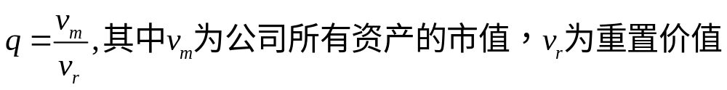
重置价值与Tobin的Q值理论
q>1,公司的资产市值高于重置成本，故对公司具有投资激励作用。
  Lindberg-Ross：具有高成长性的企业
q=1,激励作用接近于0。
q<1,公司的资产市值低于重置成本，公司无资本投资的意愿。
  Lindberg-Ross：一般是遭受激烈竞争的行业，或衰退行业。

Slide 12
股票的市值与经济价值
每股市值（Market value）：股票在市场上实际的交易价格
经济价值（Economic Value）：未来每股股利的现值，也称为内涵价值（Intrinsic value）
  股票是一种没有偿还期的证券，股票转让的本质是这种领取股利收入这种权利的转让
市值与经济价值不一定相等？

Slide 13
市值与经济价值不一致
股票市场的效率
  股市的低效率使投资者无法获得完全的信息
  股票价格未包含所有的信息，则与公司股票的真正价值（充分信息）有差异
投资者的期望
  在信息有效的前提下，大部分投资者将会有共同的认识（期望），形成经济价值的共识值（Common estimate）
  Black（1986）提出噪声交易者（Noise trader）和信息交易者（Informed trader）
本章剩下的部分介绍股票评估方法，是决定股票的经济价值。

Slide 14
股票价值分析模型
零增长模型
固定增长模型
股息贴现模型
两（三）阶段增长模型
多元增长模型
零增长模型
市盈率模型
固定增长模型
多元增长模型

Slide 15
第一节 股票价格评估
贴现现金流模型的概念
文本
贴现现金流是运用收入的资本化定价方法来决定普
通股票的内在价值的。按照收入的资本化定价方法，
任何资产的内在价值都是由拥有这种资产的投资者在
未来时期中所接受的现金流决定的。由于现金流是未
来时期收益的预期值，因此必须按照一定的贴现率返
为现值，对于股票来说，这种预期的现金流即在未来
时期预期支付的股利。
文本
文本
文本

Slide 16
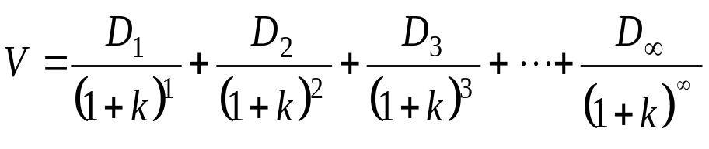
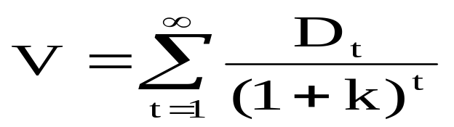
（二）贴现现金流模型
1、贴现现金流基本模型
一种资产的内在价值等于预期现金流的贴现值。对股票而言，假设投资者无限期持有股票，那么，股利就是投资者所能获取的唯一现金流量，预期现金流即为预期未来各期所能获得的股息。因此，贴现现金流模型的一般公式如下：
文本
文本
文本

Slide 17
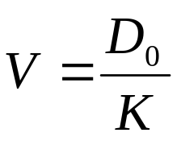
（二）贴现现金流模型
2、零增长模型
现在我们假定未来每期期末支付的股利的增长率等于0，且持有时间无限长，即D=D=D=…=D，且n→。则由现金流模型的一般公式（11.1）得：
文本
文本
可见，股票的理论价格为每股股息除以市场利率。
应用：决定优先股的经济价值，判定优先股的价值是否合理？
某公司的优先股股利为8元/股，且折现率为10%，则其经济价值为80元，若当前价格为75元，则被低估，即可买进。
文本

Slide 18
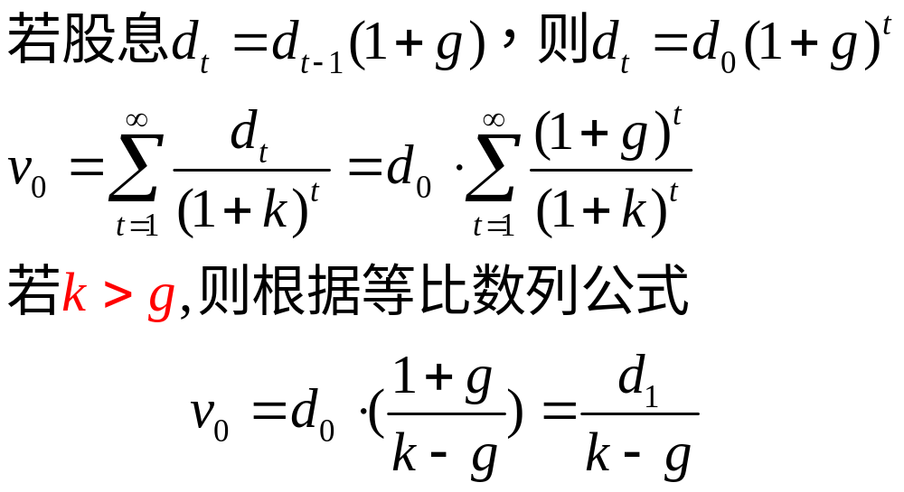
（二）贴现现金流模型
3、固定增长模型
适用于稳定增长的企业
某公司在过去的一年中所支付的股息为每股1.8元，同时预测该公司的股息每年按5%的比例增长，若折现率为11%，则其合理价格是？31.5元

Slide 19
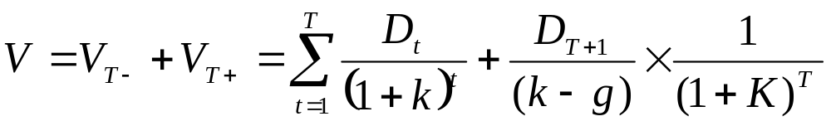
（二）贴现现金流模型
3、可变增长模型
在可变增长模型（multiple growth model）中，股利在某一特定时期内（从现在到T的时期内）没有特定的模式可以观测或者说其变动比率是需要逐年预测的，并不遵循严格的等比关系。过了这一特定时期后，股利的变动将遵循不变增长原则。这样，股利现金流量就被分为两部分，将两部分现金流现值加总，即为股票的内在价值：
文本
文本
文本

Slide 20
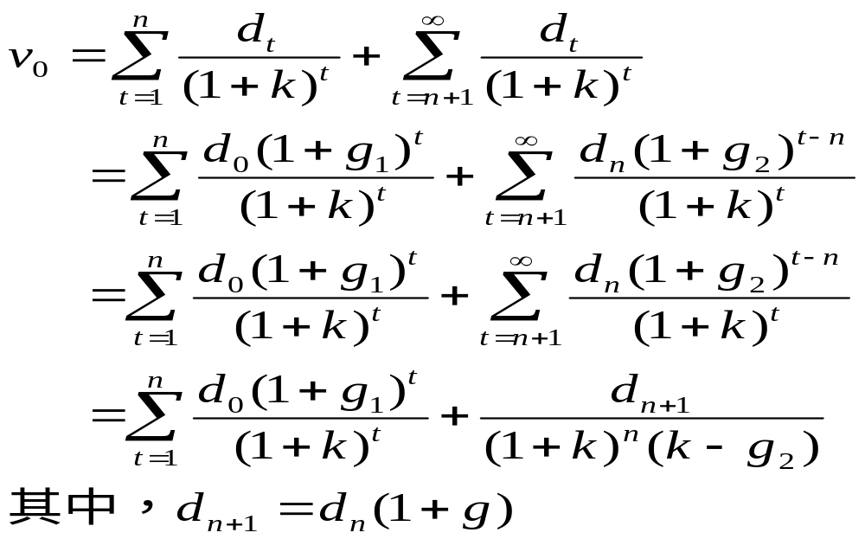
两阶段增长模型

Slide 21
三阶段增长模型
两阶段模型假设公司的股利在头n年以每年g₁的速率增长，从（n+1）年起由g₁立刻降为g₂，而不是稳定地有1个从g₁到g₂的过渡期，这是不合理的，为此，Fuller（1979）提出了三阶段模型
成长期
g
过渡期
成熟期
g₁
g_{t}
g₂
n₁
n₂
t

Slide 22
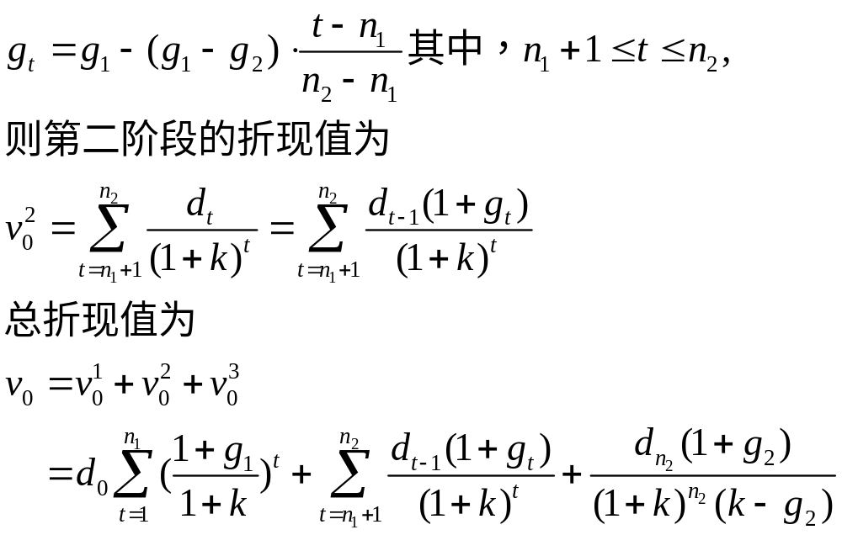
Fuller模型假设从n₁到n₂年间的增长率是线性下降的，则在此期间增长率为

Slide 23
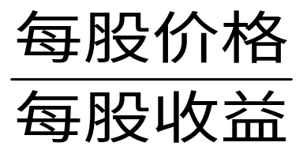
二、市盈率估价法
市盈率的概念
文本
市盈率（price-to-earnings ratio，PER）又称
本益比，它是每股价格与每股收益(earnings per
share，EPS)之间的比率，其计算公式为：
市盈率＝
文本
文本
文本

Slide 24
二、市盈率估价法
市盈率估价法
市盈率估价法也称每股盈余估价法，是一种相对
估价法。其公式为：
每股价格=市盈率×每股收益
式中：“市盈率”为可比市盈率或基准市盈率；“每股
收益”为被评估公司预期下一年度可维持的每股收益。
对可比市盈率的选择可以采用市场平均市盈率、行业
平均市盈率或同类公司平均市盈率。
文本
文本
文本
文本

Slide 25
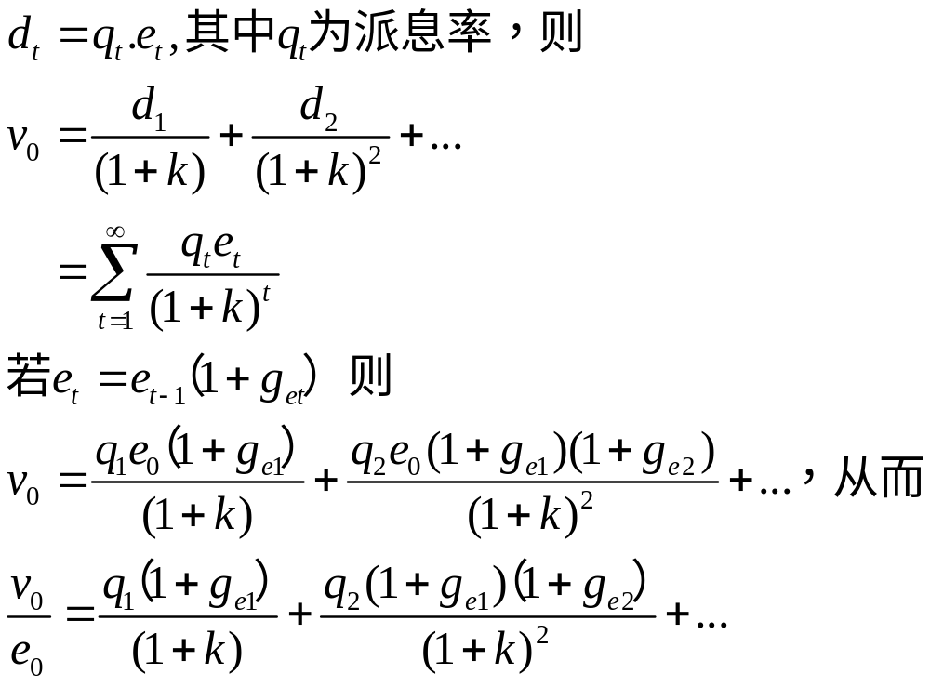
市盈率模型
每股（税后）收益e_{t}与派息率q_{t}决定了每股股利d_{t}的大小，即
隐含市盈率

Slide 26
构建市盈率模型的理由
实际市盈率p₀/e₀是证券分析常用的指标，且容易得到。
实际市盈率=交易价格/每股盈余
若v₀/e₀>p₀/e₀,则股票价格被低估，反之则高估。
市盈率低估是买入信号，高估则是卖出信号。

Slide 27
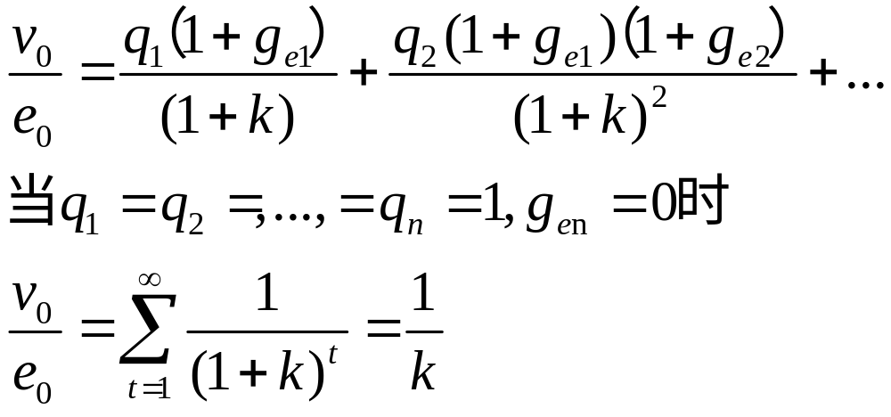
零增长市盈率模型
零增长模型假设股利不变，公司保持100%的派息率
若不全部派息，则有保留盈余，从财务管理知道，保留盈余的再投资就会增加未来每股的股利。

Slide 28
零增长市盈率模型的意义
假设市场有效，则理论市盈率等于实际市盈率，则
  一个企业若其市实际盈率等于贴现率（资本成本）的倒数，则意味着该企业是零增长的，即这样的公司是保守的，而非进取的。
  企业处于成熟期

Slide 29
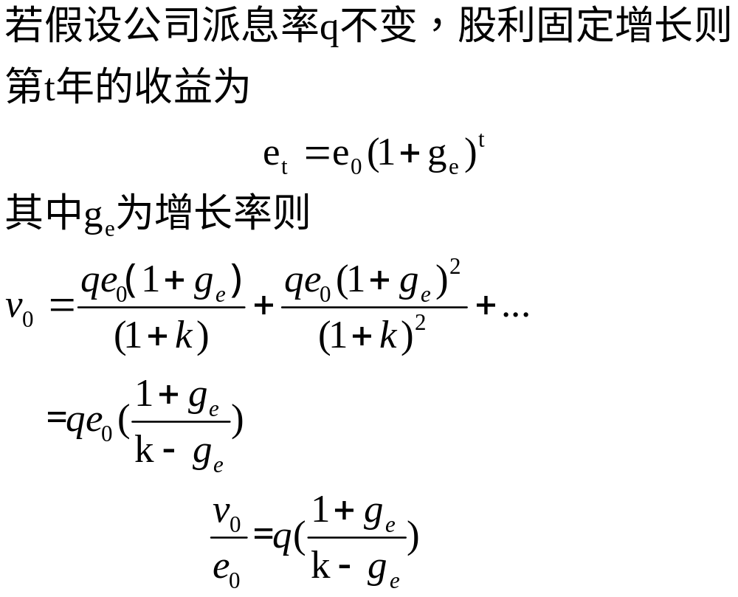

固定增长市盈率模型

Slide 30
例题
      EXP1. 某公司预计在未来按照每股8$无限期支付股息，假设必要收益率为10%。可知该公司每股价值为80$（=8/0.1）。如果现在市价为65$，那么该股票被低估了15$。股票的IRR为12.3%（=8/65），超过必要收益率，表明该公司股票被低估。
      注释：特别应用于高等级优先股。

Slide 31
      EXP2. 在过去一年，某公司所支付的股息为每股1.80$，同时预计该公司股息在未来将以每年5%的比例无限增长。假设必要收益率为11%，则该公司股票内在价值为31.50$
      （1.8*（1+0.05）/（0.11-0.05））。如果当前公司股票市价为40$，则高估了8.50，因此可以考虑出售。计算IRR可得k*=9.72%（1.8*（1+0.05）/40+0.05），低于必要收益率11%，因此股价高估。

Slide 32
三、每股净值估价法
许多稳健的投资者在进行股票投资时，常分析股票的每股净值，即分析每一股股票所代表的公司的净资产有多少。股票的每股净值是从公司的财务报表中计算出来的。每股净值的计算，通常是用公司的资产总额减去公司的负债总额，得到资产净值总额，再除以普通股股数，即得每股净值——每股账面价值（Bookvalue）。由于净资产总额是属于股东全体所有的，因此也称为股东权益。为了充分衡量股价的合理性，一般以每股股票的市场价格与每股股票资产净值的倍数作为衡量股票投资价值的指标。估价公式为：
股价净资产倍率=股票市价／每股净资产
文本
文本
文本
文本

Slide 33
第二节 债券价格评估
一、债券的价格
文本
（一）评估评估假设条件：
为简化评估工作，在评估债券基本价值之前，我
们先假定各种债券的名义和实际支付金额都是确定的，
尤其是假定通货膨胀的幅度可以精确地预测出来，从
而使我们对债券的估价工作可以集中于时间的影响上。
在这一假定的基础上，再考虑债券估价的其他因素。
下面我们就来分析债券估价的时间因素。
文本
文本
文本

Slide 34
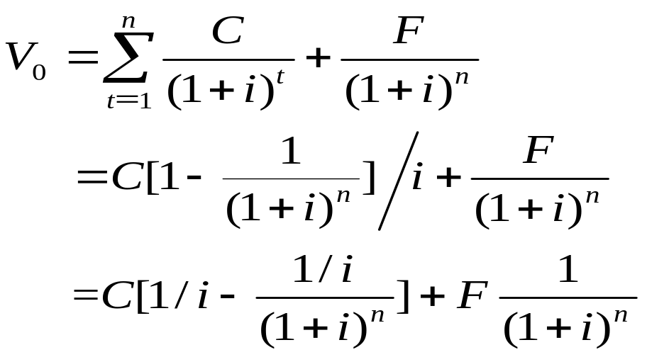
（二）债券评估价格模型
1、一年付息一次附息债券的估价公式
附息债券是市场上最典型的债券，即固定利率、每年计算并支付利息、到期归还本金。对于按期付息的附息债券来说，其预期货币收入有两个来源：到期日前定期支付的息票利息和票面额。其必要收益率也可参照可比债券确定。其价格决定公式为：
文本
文本
文本

Slide 35
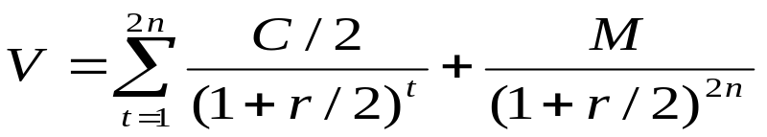
（二）债券内在价值评估模型
2、半年付息一次附息债券的估价公式
对于半年付息一次的债券来说，由于每年会有两次利息支付，因此，在计算其价格时，要对公式(11.9）进行修改。第一，年利率要被每年利息支付的次数除，即由于每半年收到一次利息，年利率要除以2。第二，时期数要乘以每年支付利息的次数。用公式表示如下：
文本
文本
文本

Slide 36
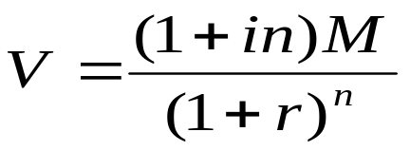
（二）债券内在价值评估模型
3、息票累积债券的估价公式
在我国发行过息票累计债券即到期一次性还本付息债券，对于一次还本付息的债券来说，其预期货币收入是期末一次性支付的利息和本金，必要收益率可参照可比债券得出。其价格决定公式为：
文本
文本
文本

Slide 37
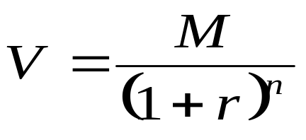
（二）债券内在价值评估模型
4、零息债券
零息债券也是属于息票累计债券，只不过付息是在债券发行的时候，还本是在债券到期之时按面值偿还，所以可把面值视为贴现债券到期的本息和。参照上述一次还本付息债券的估价公式可计算出零息债券的价格。
文本
文本
文本

Slide 38
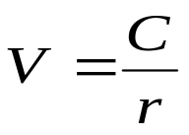
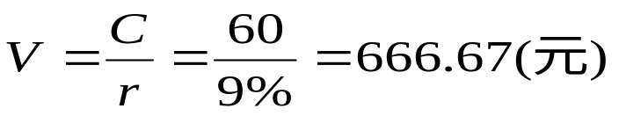
（二）债券内在价值评估模型
5、永久性债券或优先股的估价公式
永久性债券或优先股的价格计算公式相对简单：
文本
文本
例如，某政府发行永久性公债，票面价值为1000元，票面利率为6%，折现率为9%，则该债券的价值为：
文本

Slide 39
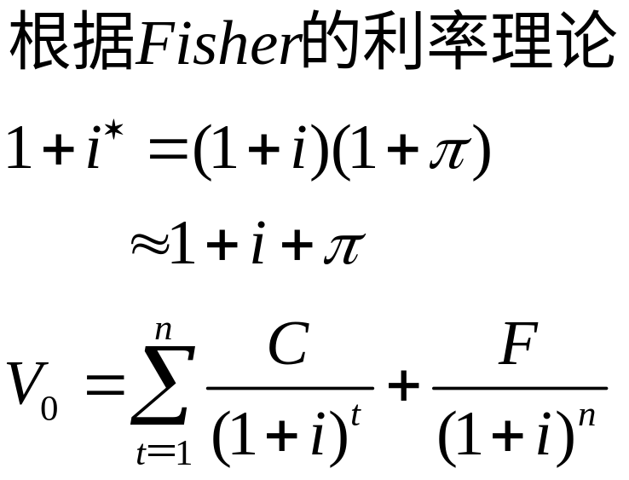
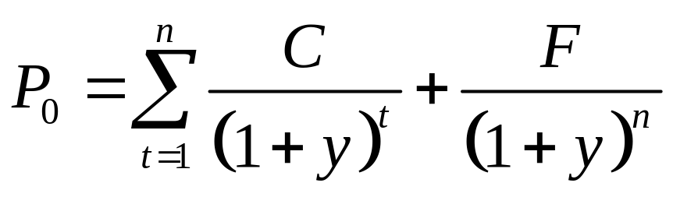
判断债券价格低估还是高估的方法
第一种，比较到期收益率与实际利率的差异。
  若y>i，则该债券的价格被低估；如果y<i，该债券的价格被高估
实际利率

Slide 40
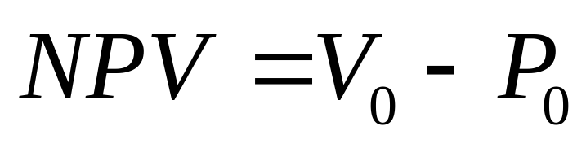
第二种方法，比较债券的内在价值与债券价格的差异。
我们把债券的内在价值V₀与债券价格P₀之间的差额，定义为债券投资者的净现值NPV。
  当净现值大于零时，意味着内在价值大于债券价格，即实际利率低于债券承诺的到期收益率，该债券被低估；
  反之，当净现值小于零时，该债券被高估。

Slide 41
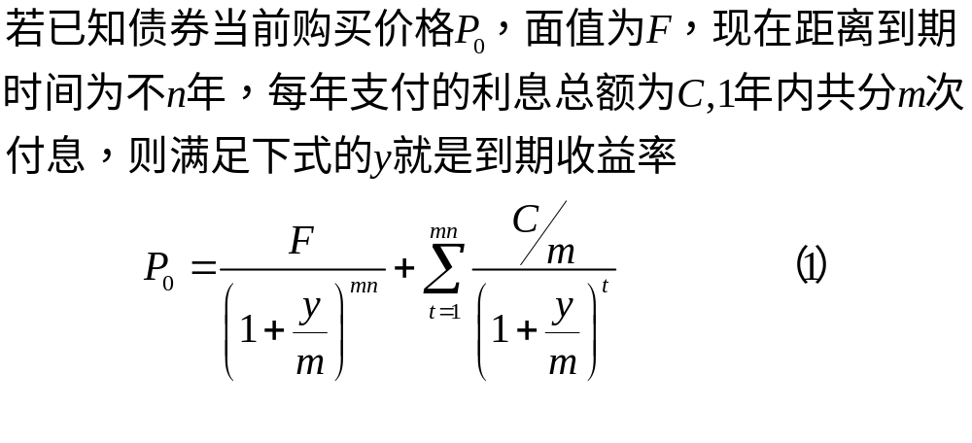
到期收益率
到期收益率（Yield to maturity）：使债券未来支付的现金流之现值与债券价格相等的折现率。
  到期收益率是自购买日至到期日所有收入的平均回报率

Slide 42
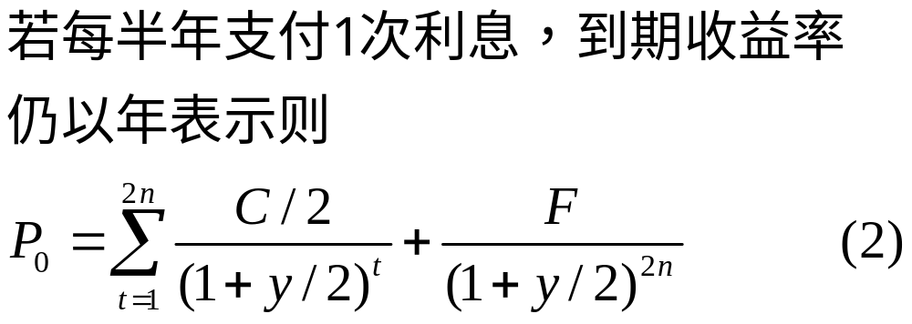
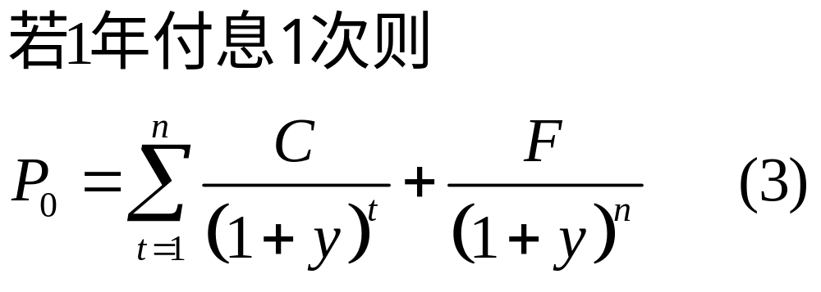

Slide 43
到期收益率实际上就是内部报酬率(internal rate of return)
  注意：债券价格是购买日的价格，购买日不一定是债券发行日
到期收益率能否实际实现取决于3个条件：
  投资者持有债券到期
  无违约(利息和本金能按时、足额收到）
  收到利息能以到期收益率再投资

Slide 44
债券价格与到期收益率
1.价格与到期收益具有反向相关关系。
  对于固定的收入流，要使得投资者的到期收益率越高，投资者购买债券的价格就必须越低，这样投资回报才越高。
2.当到期收益率为0时，债券的价格正好等于它的所有现金流的和。
  比如票面利率为10％的曲线，每年为10元，一共30年，得到300点，再加上100元的面值，得到的价格为400元。

Slide 45
3.当到期收益率和票面利率相等时，债券的价格正好等于其面值。
  例如，面值为100元，票面利率为10%的曲线，当到期收益率为10%时，其中的价格正好等于100元。
  这两者相等的原因在于，每年的利息支付正好等于10%的收益，从而每年的价格保持不变，均为100元。（数学证明略）
4.当到期收益率越来越大时，债券的价格趋于零。

Slide 46
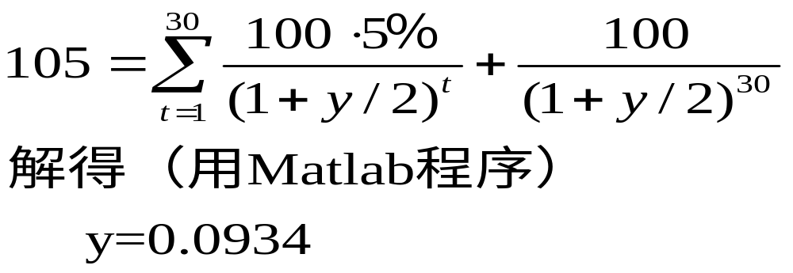
例题
某公司债券的面值为100元，现距离到期日为15年，债券的票面利率为10％，每半年付息一次。若该债券的现价为105元，求到期收益率。
解：利用公式（2）有

Slide 47
    EXP2. 4种期限分别为1年、10年、20年和30年的债券，面值100，息票率6%，其他属性完全一致。
期限 | 相应的市场利率下的内在价值
 | 4% | 6% | 8%
1年 | 102 | 100 | 98
10年 | 116 | 100 | 86
20年 | 127 | 100 | 80
30年 | 135 | 100 | 77
通过观察上述表格发现了什么规律？
------ Malkeil定理

Slide 48
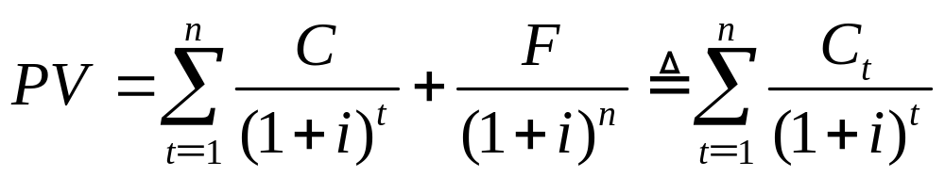
总结： Malkeil定理
由公式可见，债券的持有期限、利息、本金以及市场利率（或者收益率）决定了债券的内在价值，若市场是有效的（无套利条件），则内在价值＝价格。
在市场有效的前提下，Malkeil的5个定理总结了债券价格（现值）与这些因素的关系。

Slide 49
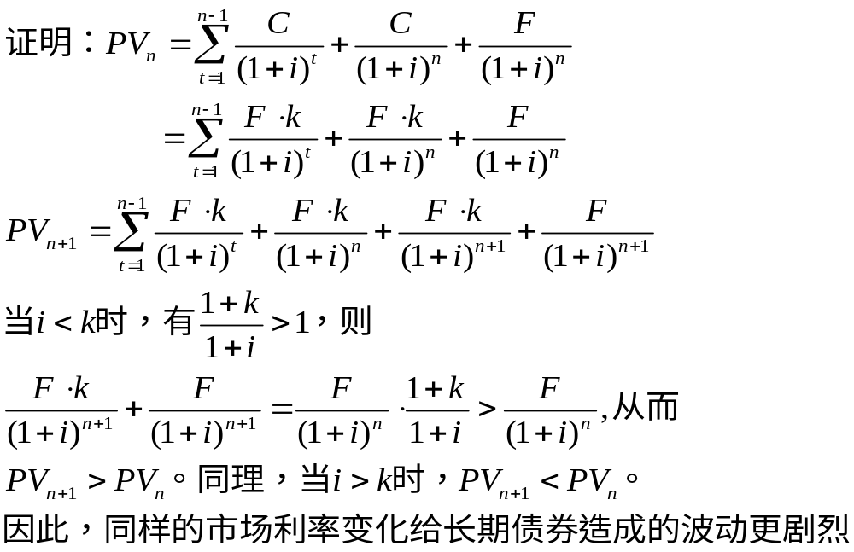
定理1：债券价格与市场利率具有反向相关关系。
定理2：若利率变化相同幅度，则债券的到期时间与债券价格的波动幅度之间成正相关关系。
原因：长期债券由于期限长，利率对其价格的作用大。

Slide 50
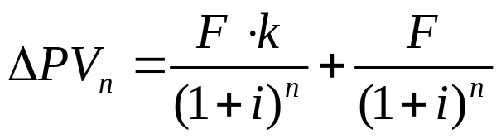
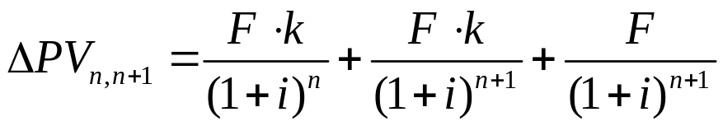
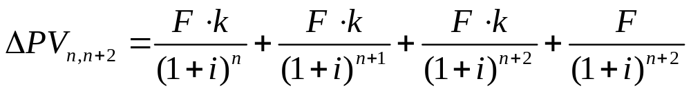
定理3：虽然到期时间延长，债券价格波动幅度增加，但增加的速度递减。
  n＋2年与n+1年的差异小于n＋1年与n年之间的差异
证明：分别观察n年期、n+1年期和n＋2年期债券投资者最后1年、2年和3年现金流的现值

Slide 51
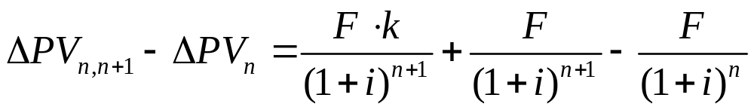
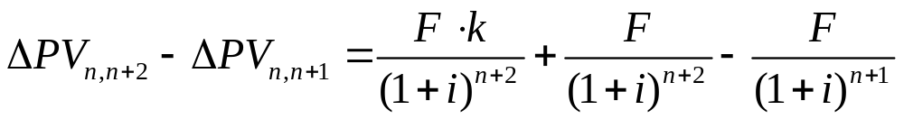
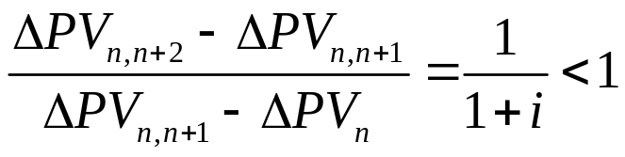
由于
则有
原因：本金是最大数量的现金流，它受市场利率的影响最大。
当期限增加时，本金不断后移，其现值占总现值的比重变小，重要性程度下降。所以，债券价格受利率影响虽然加大，但增速递减。

Slide 52
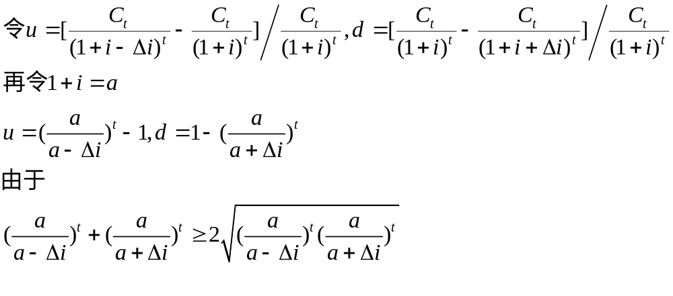
定理4：对于既定期限的债券，由利率下降导致的债券价格上升的幅度，大于同等幅度的利率上升导致的债券价格下降的幅度。
证明：任取t时刻现金流C_{t}的折现值，只要证明每个时刻的现金流都具有上述性质，则价格也具有这个性质。

Slide 53
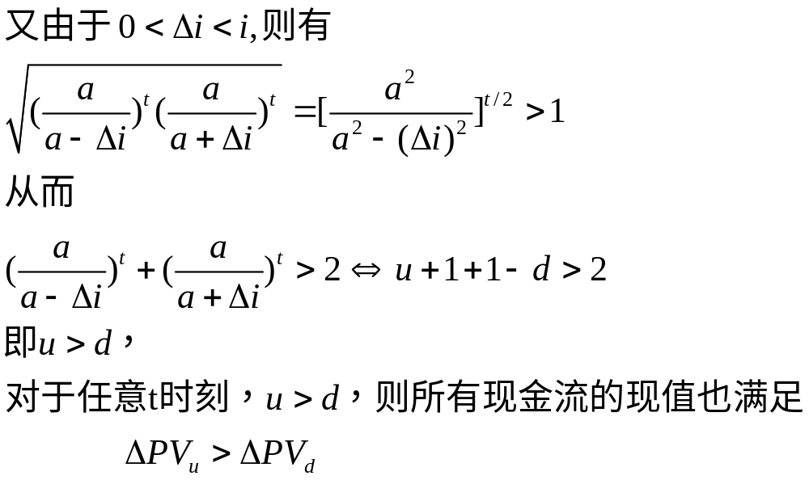

Slide 54
定理5：除折现债券和永久债券外，息票率越低的债券受市场利率的影响越大。
  1.息票率越低，付本金前所有利息收入的现值在整个债券价格构成中占比重越低，本金现值的比重越大。
  2.本金是现金流最主要的组成部分，其现值（绝对数）受利率的影响最大。
  3.由1、2即有定理5。

Slide 55
  研究当债券收益率增加或减少时债券价格会如何变化?
    ----------以上即债券定价的五个基本原则
    定理1、定理4：债券价格与市场利率之间最一般的变动关系。
    定理2、定理3：息票率相同，到期日不同的两种债券价格波动的比较。
    定理5：到期日相同，息票率不同的两种债券价格波动的比较。
    息票率和到期日都不同的两种债券不能进行比较。
  比较不同息票率和到期日债券价格对利率的敏感性
-----------久期

Slide 56
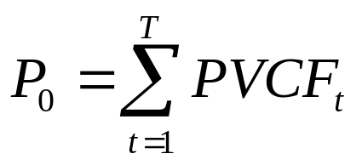
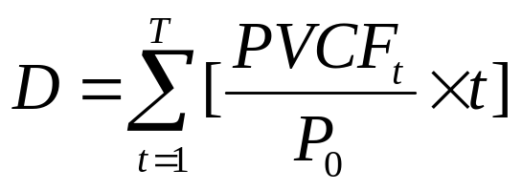
  久期概念(Duration)
  现金流现值是以市场价格一定比率表示的；
  将比率分别乘以获得各个现金流所需的时间；
  将乘积加总。
债券市场价格的0.07653（72.73/950.25）将在一年后获得；
债券市场价格的0.06958（66.12/950.25）将在两年后获得；
债券市场价格的0.85338（811.4/950.25）将在三年后获得。
比率和为1，即为加权平均的权重

Slide 57
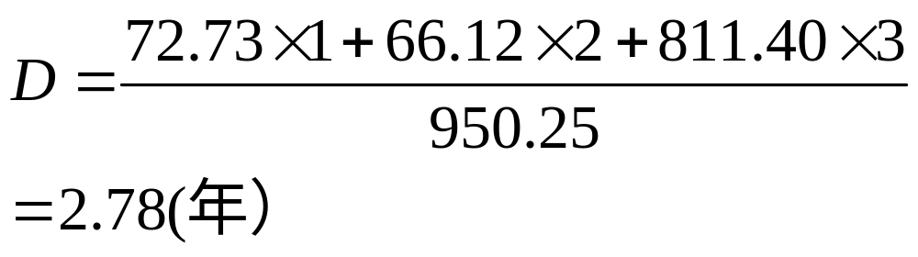
例子
例如，某债券当前的市场价格为950.25美元，收益率为10%，息票率为8%，面值1000美元，三年后到期，一次性偿还本金。

Slide 58
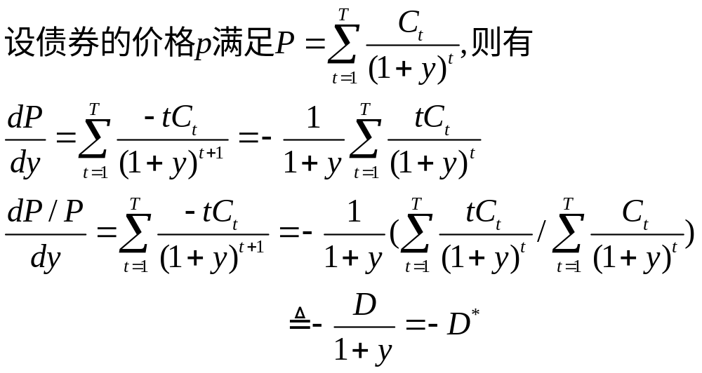
久期的使用
利率或到期收益率
D为Macaulay久期，D*为修正久期，当y很小时，二者近似相等。

Slide 59
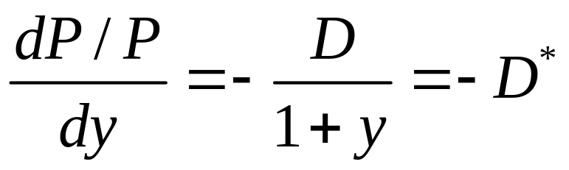
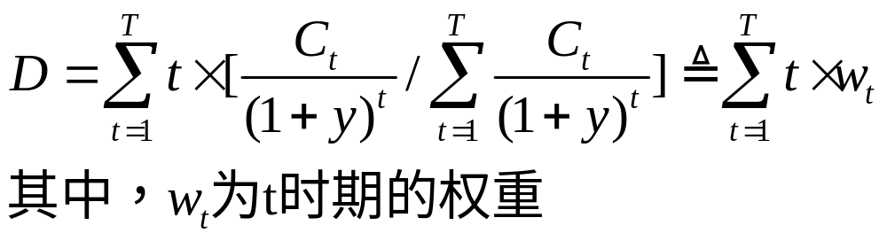
久期是对债券价格对利率敏感性的度量，久期越大同样利率变化引起的债券价格变化越大
久期是到期时间的加权平均，权重是t时刻现金流的现值占总现值的比例

Slide 60
久期是对债券价格对利率敏感性的度量，久期越大同样利率变化引起的债券价格变化越大
久期是到期时间的加权平均，权重是t时刻现金流的现值占总现值的比例

Slide 61
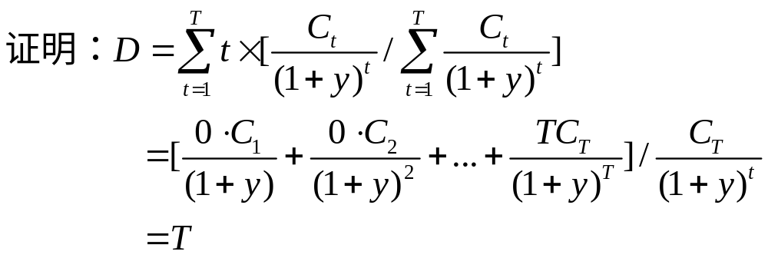
Macaulay久期定理
定理1：只有无息债券的Macaulay久期等于它们的到期时间。

Slide 62
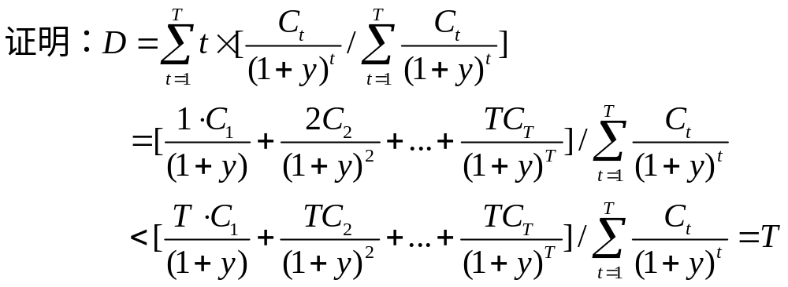
定理2：附息债券的Macaulay久期小于它们的到期时间。

Slide 63
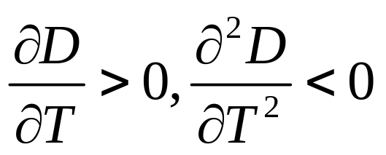
Macaulay久期定理
定理3：在到期时间相同的条件下，息票率越高，久期越短。
定理4：在息票率不变的条件下，到期时期越长，久期一般也越长。 Malkeil定理2
定理5：久期以递减的速度随到期时间的增加而增加。Malkeil 定理3
定理6：在其他条件不变的情况下，债券的到期收益率越低，久期越长。

Slide 64
久期：现金流现值翘翘板的支点
久期：以现金流占总现值的比例为权重，对每次现金流发生时间加权平均的结果！
现值
时间

Slide 65
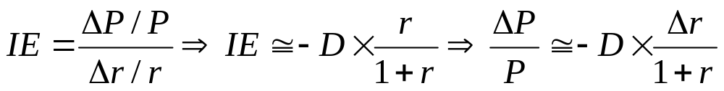
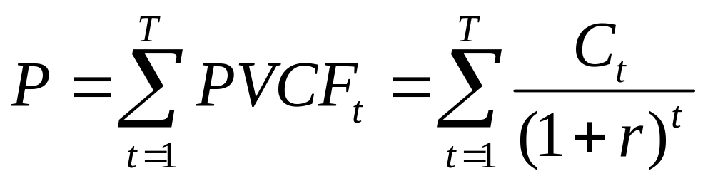
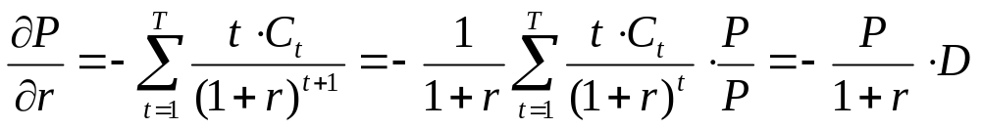
  久期与债券价格波动
    久期相同的债券价格波动幅度相似
    久期越大，债券波动幅度越大
    价格的利率弹性

Slide 66
    EXP1.
      债券A
      息票率：10%
      到期日：20年
      发行价：1000
      久期：9.36
      债券B
      息票率：7%
      到期日：10年
      发行价：815.66
      久期：7.22
当市场利率上升至12%，债券A与B的价格分别变为850.61和717.49，价格变化率分别为15%与12%

Slide 67
    EXP2. 发行价：1000
    息票率：8%
  市场利率：8%
  久期：10
  △r: 1%
  IE = 7.4%
  △P/P = -9.26%
  P’ = 907.4
  债券的到期时间与债券价格的波动幅度之间成正比关系。由于债券到时间与久期成正相关关系，因此债券价格与久期之间的关系与定理2是一致的。

Slide 68
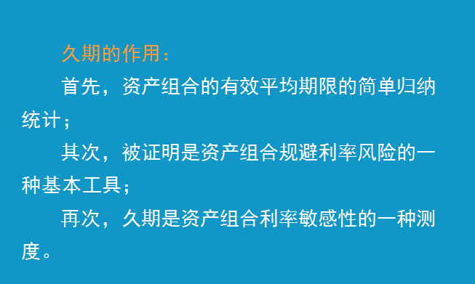

Slide 69
久期的缺陷
1所有现金流都只采用了一个折现率，也即意味着利率期限结构是平坦的，不符合现实。
  用3个月的即期利率来折现30年的债券显然是不合理的

Slide 70
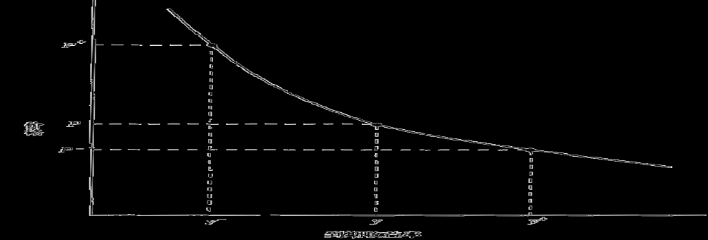
2. 久期对利率的敏感性进行测量实际上只考虑了价格变化与收益率之间的线性关系。而实际上，市场的实际情况是非线性的。

Slide 71
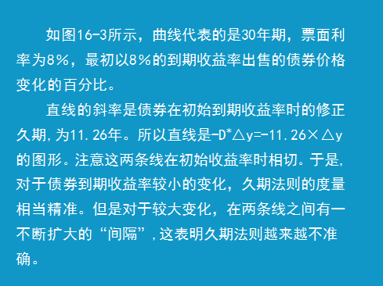

Slide 72


Slide 73


Slide 74

凸型的数学解释
久期可以看作是债券价格对利率波动敏感性的一阶估计。凸性则是二阶估计，它可以对久期计量误差进行有效的校正。
  能否从数学上给予解释？

Slide 75

泰勒展开与凸性
凸性具有减少久期的性质。即利率变化引起债券价格实际上升的幅度比久期的线性估计要高，而下降的幅度要小。
在其他条件相同时，人们应该偏好凸度大的债券。

Slide 76


Slide 77


Slide 78


Slide 79
  债券的凸性
    10% 3 year bond
      R PV
      4% $1,167
      8% $1,052
      10% $1,000
      12% $952
      14% $907
    当债券收益率增加或减少时债券价格会如何变化?
      ----债券价格和收益率呈反向关系，但这种关系并非是线性的。即收益率下降引起的债券价格上升的幅度，在量上要超过收益率同比例上升引起的债券价格下降的幅度。

Slide 80
练 习
到期收益率 | 5％ | 债券价格 | 100
调整久期 | 4.33% | 凸性 | 26.3849
给定以上数据，当到期收益率上升到7％时，债券的价格将如何变化？

Slide 81

为什么投资者更喜欢凸性更大的债券？

Slide 82


Slide 83


Slide 84
第三节 投资基金的价值分析
一、封闭式基金的价格决定
封闭式基金最为显著的特点是发行后基金份额不再
发生变化，投资者如果想增加或减少持有的基金份额，
只能从其他投资者手中买入或卖出。
封闭式基金的交易价格主要受到六个方面的影响：
基金资产净值、市场供求关系、宏观经济状况、
证券市场状况、基金管理人的管理水平、政府有关
基金的政策。
文本
文本
文本
文本

Slide 85
第三节 投资基金的价值分析
二、开放式基金的价格决定
开放式投资基金最显著的特点是基金的发行总额是
变动的，投资者如果想增加或减少持有的基金份额
可以随时向发行人申请认、申购或赎回。
开放式基金的价格主要由单位净资产值加上购买或
赎回手续费形成。用公式表示为：
认购价格=基金单位面值+认购费用
文本
文本
文本
文本

Slide 86
三、投资基金的资产估值
基金资产净值的概念
基金资产净值是指基金资产总值减去负债后的价值。
基金单位资产净值（net asset value,简称Net）是
指某一时点上某一投资基金每份基金份额（每一股份）
实际代表的价值。
基金单位资产净值=（基金总资产―基金总负债）
/已售出的基金份额总额
文本
文本
文本
文本

Slide 87
三、投资基金的资产估值
确定基金的资产净值的两种方法
1.已知价(known price)或称事前价(historic price)计算法，是指基金管理公司根据上一个交易日的证券市场（或交易所）的收市价格计算其基金的金融资产总值。如果采用已知价交易，开放式基金投资者当天就可以知道基金的买入价或赎回价。
2.未知价(unknown price)或称事后价(forward price)计算法，是指基金管理公司根据当天的证券市场（或交易所）的收市价格计算其基金的金融资产总值。如果采用未知价交易，开放式基金投资者必须交易结束后的第二天才能知道基金的买入价或赎回价。
文本
文本
文本
文本

Slide 88
三、投资基金的资产估值
基金资产的的估值
基金管理人必须按规定在每个交易日当天对基金净资产进行估值。目前中国投资基金法规规定，基金资产的估值要采用如下方法：
上市流通的有价证券：开放式基金是以估值日证券交易所挂牌的该证券收盘价估值；封闭式基金是以估值日证券交易所挂牌的该证券平均价估值。估值日无交易的，取最近一日的价格估值。
未上市的股票分两种情况处理：其一，送股、转赠股、配股和增发新股，按估值日在证券交易所挂牌的同一股票的收盘价（开放式基金）或市场平均价（封闭式基金）估值；其二，首次公开发行的股票，按成本价估值。
文本
文本
文本
文本

Slide 89
复习思考
说明贴现现金流模型原理。
什么是市盈率估价方法？
简述债券定价五大定理。
为什么附息债的久期总是小于债券的到期期限？
什么是债券的凸性？它与久期是什么关系？

